Slide 1
DECEMBRSKO SREČANJE VRTCA HRASTNIK
Kdo nima rad zime?

Slide 2
Dokler bo toplina v srcih, dokler bomo stali drug ob drugem, vse dokler bomo ljudje do ljudi…

Slide 3
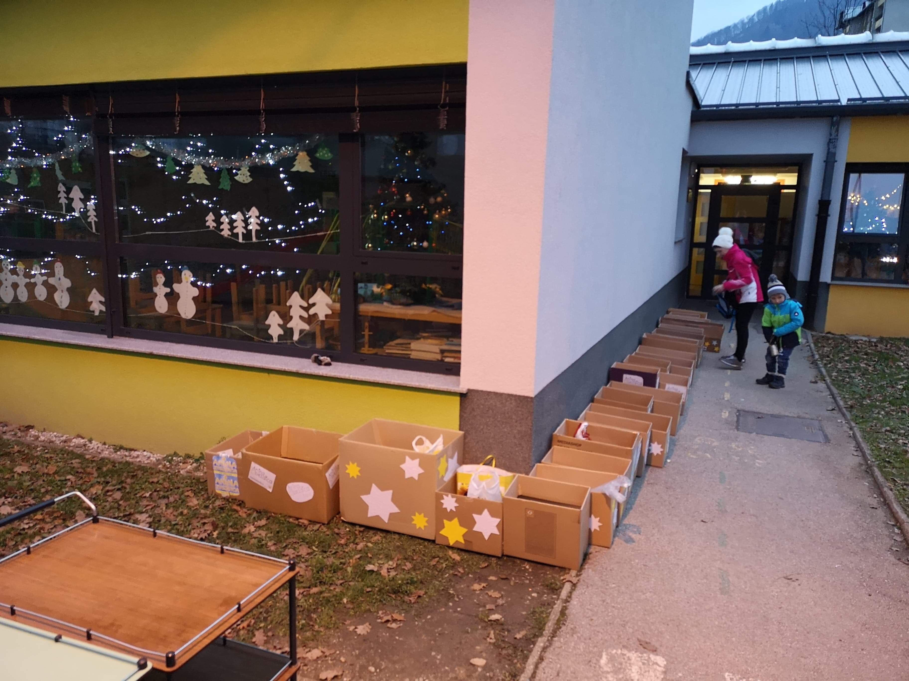

Slide 4
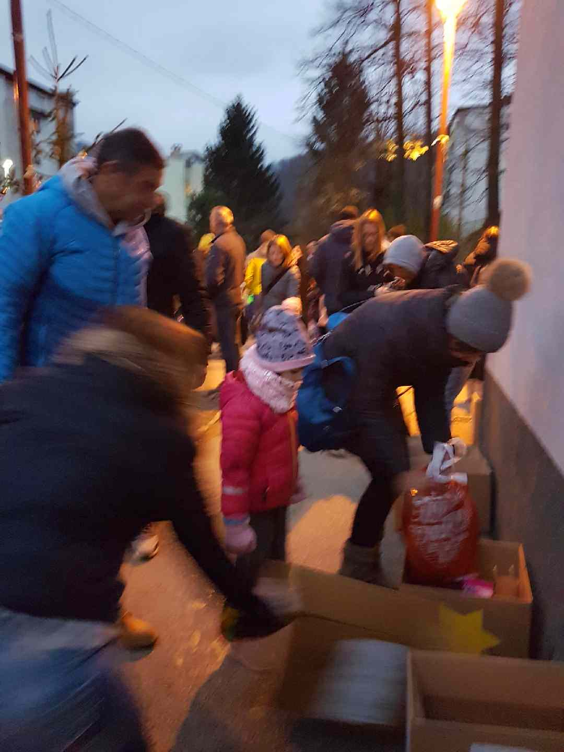

Slide 5
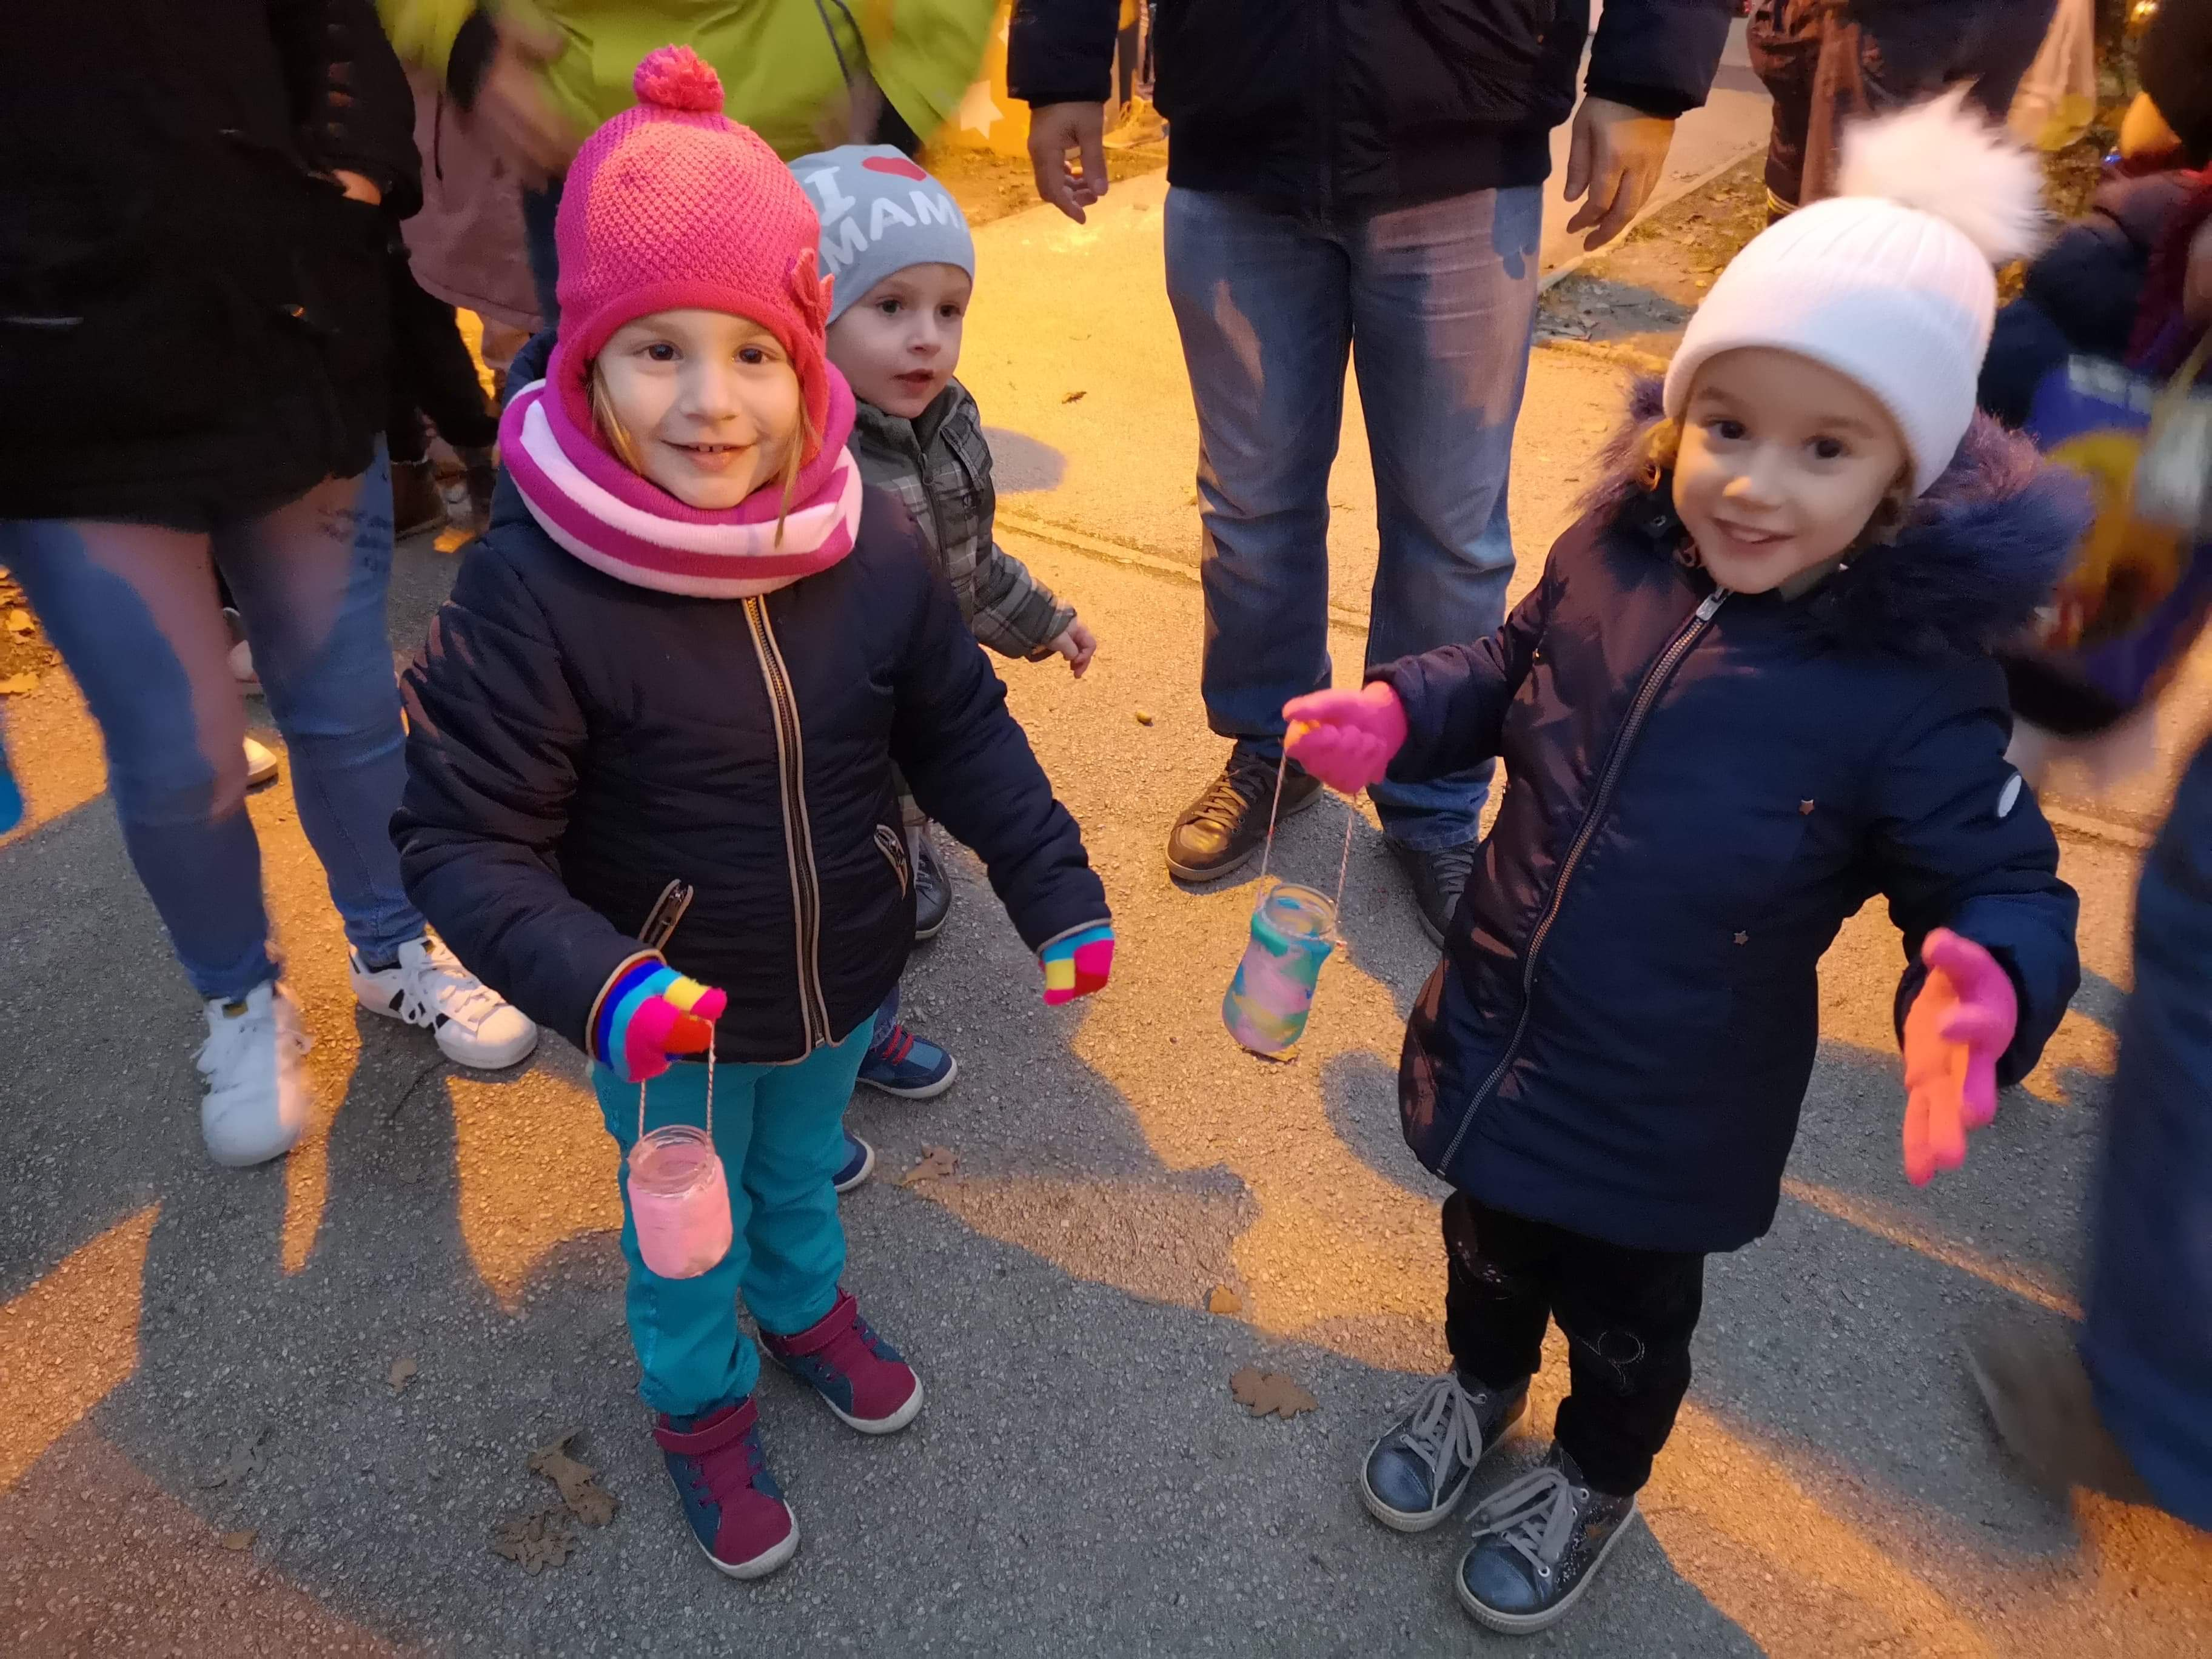

Slide 6
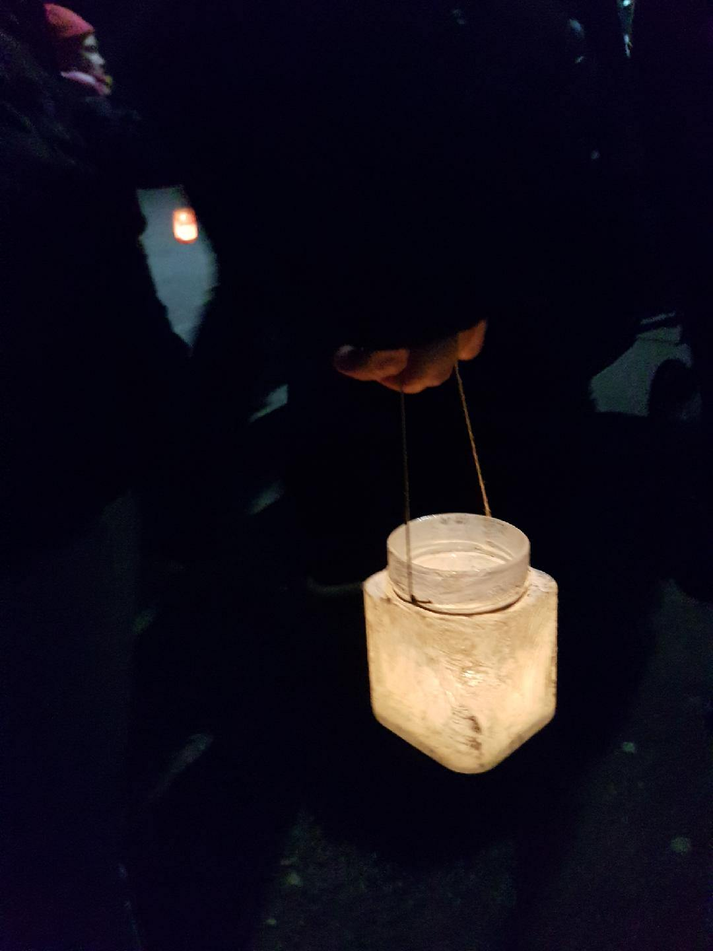

Slide 7
Zbrali smo se v velikem številu na igrišču vrtca Dolinca. Za Anino zvezdico podarili pakete hrane, prižgali lučke in se odpravili na pohod.

Slide 8
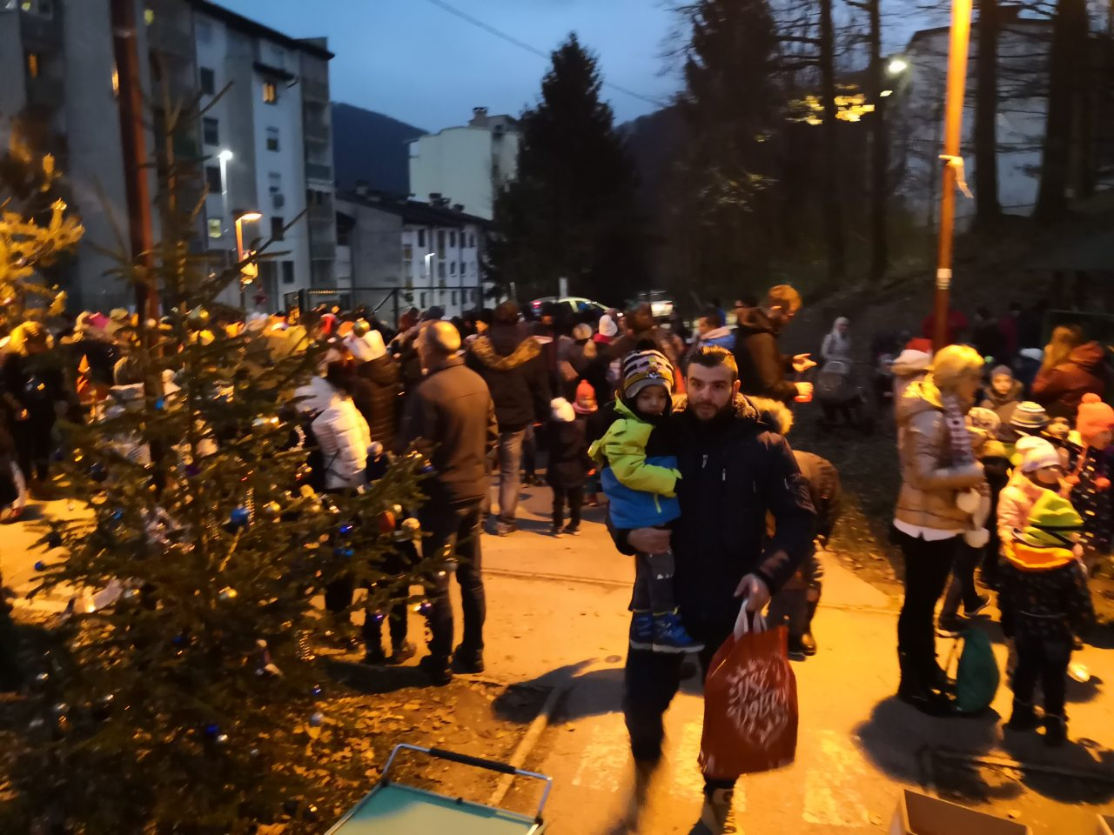

Slide 9
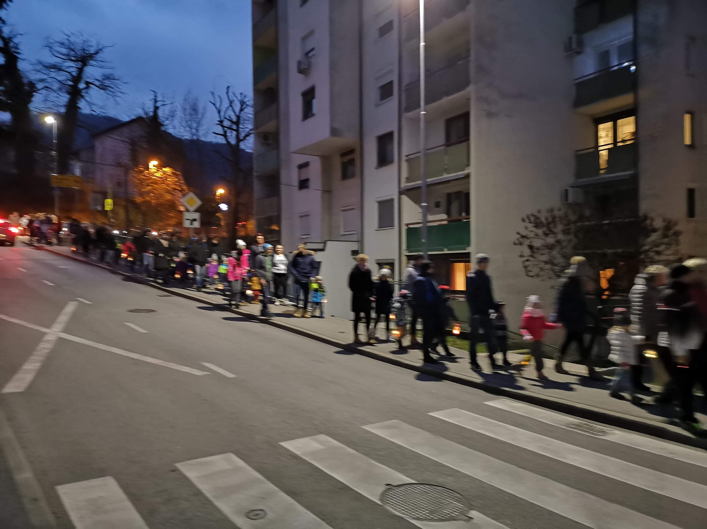

Slide 10
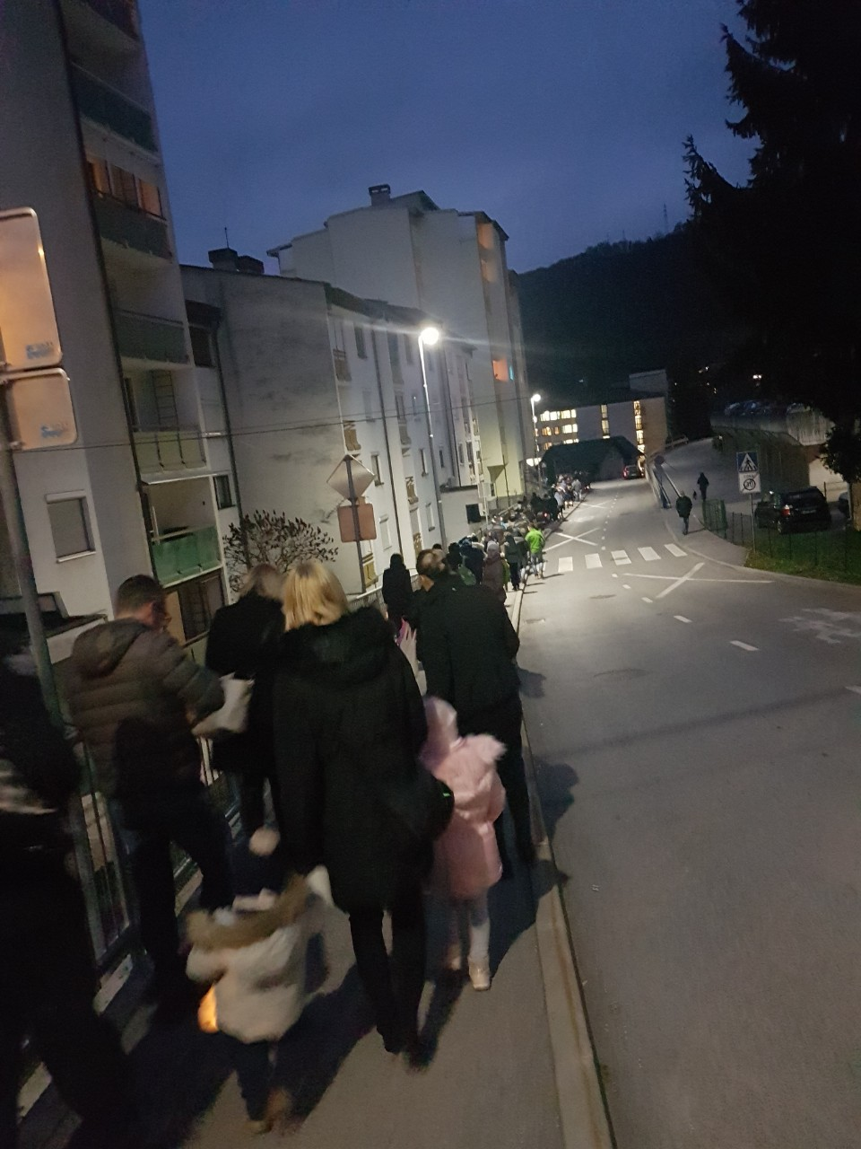

Slide 11
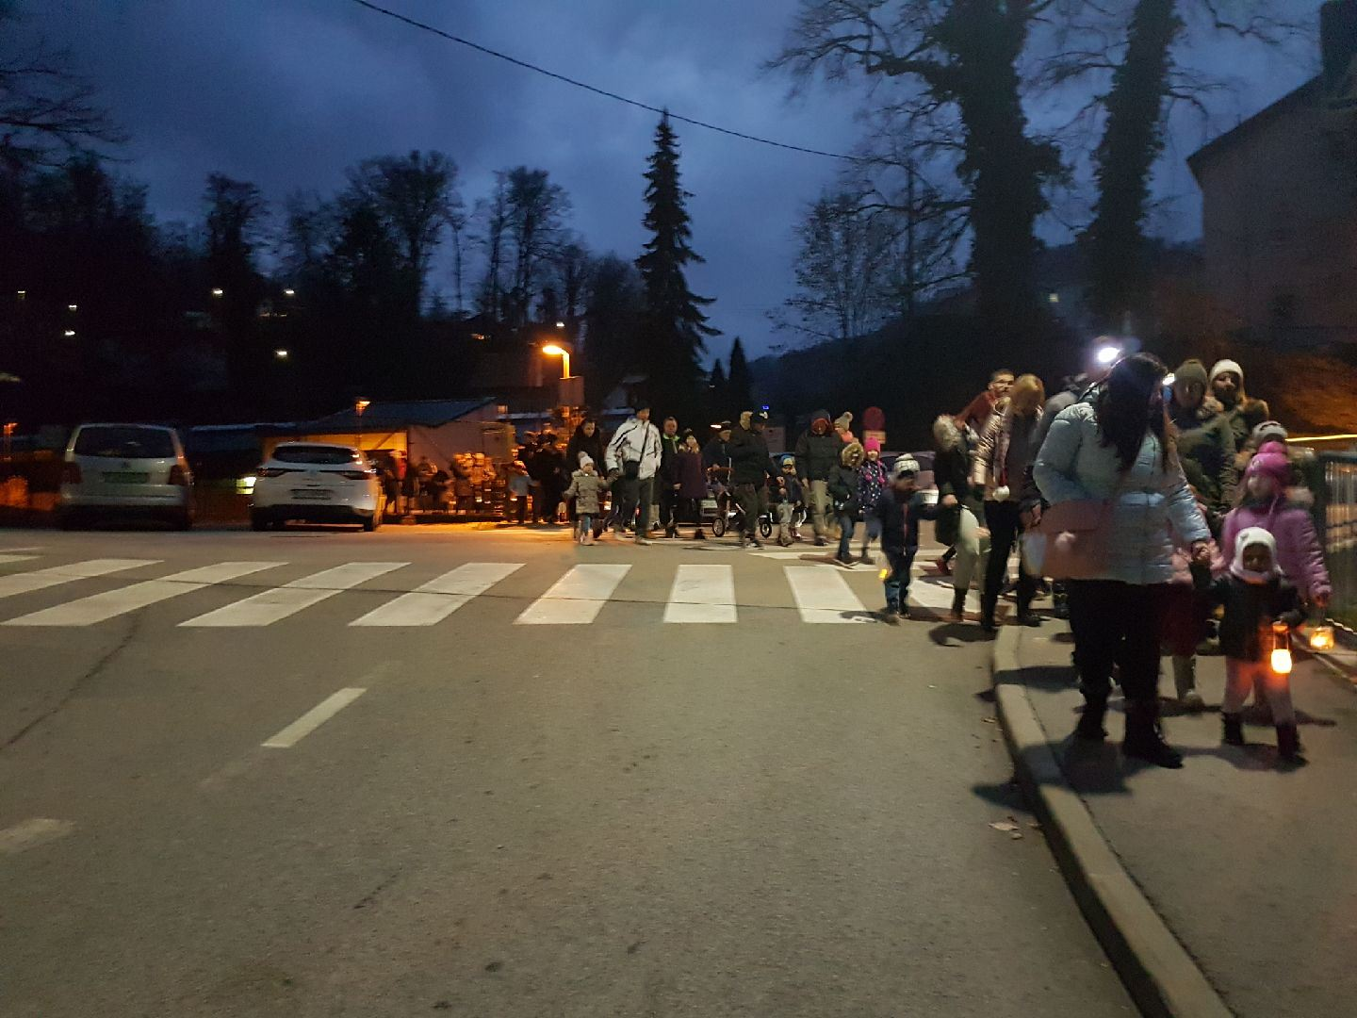

Slide 12
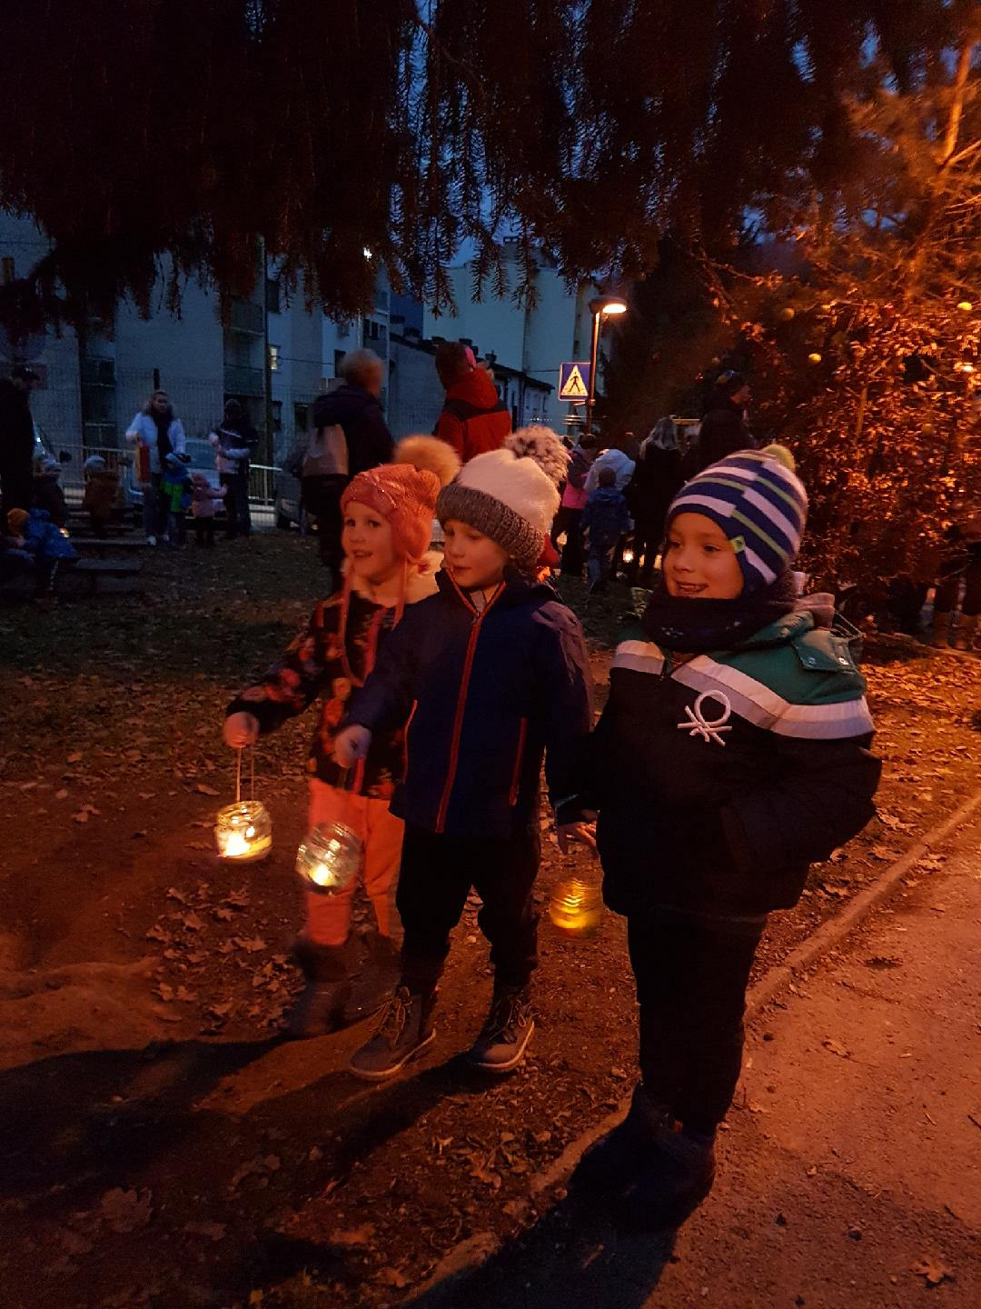

Slide 13
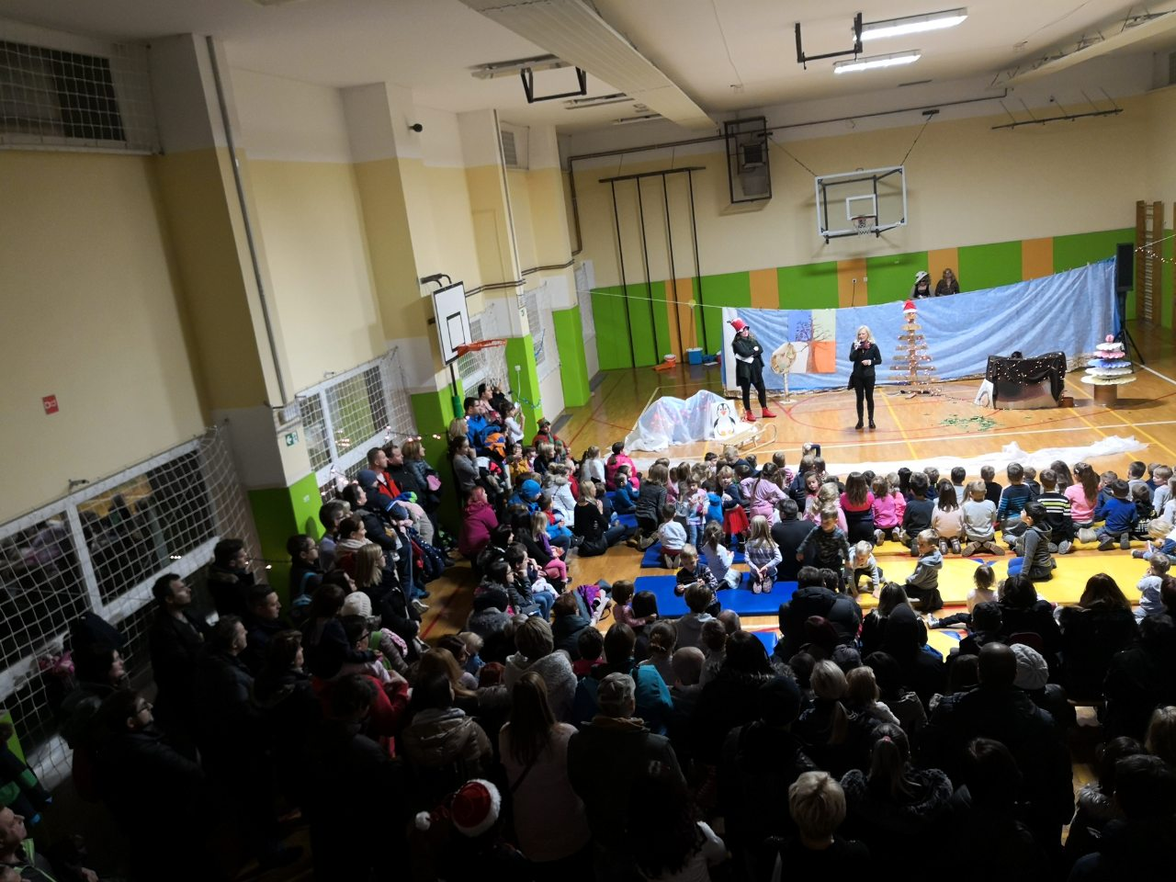
Napolnili smo šolsko telovadnico, pogled na vse zbrane je bil nepozaben…Pozdravili sta nas ravnateljica vrtca Hrastnik Maja Petan Majcen in predstavnica Anine Zvezdice Dijana Možina Zupanc.

Slide 14
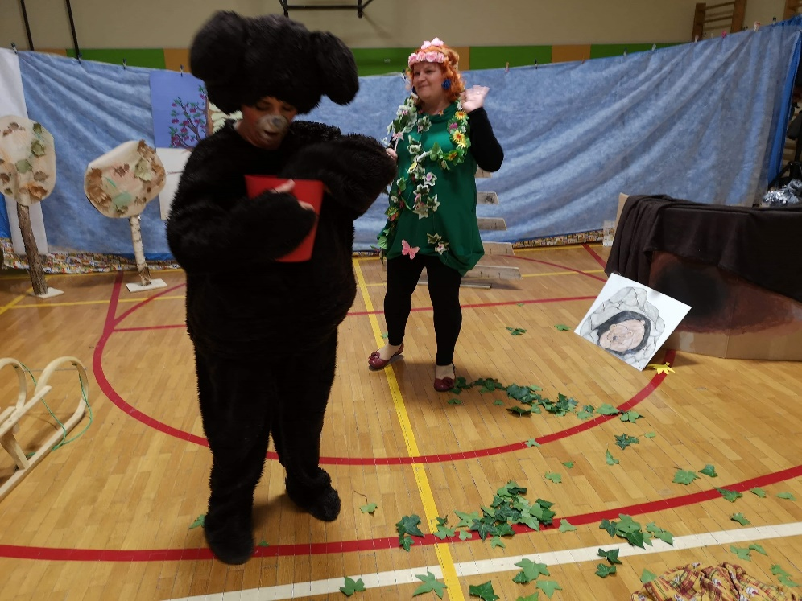
Kdo nima rad zime?
Avtorska predstava v izvedbi strokovnih delavk.

Slide 15
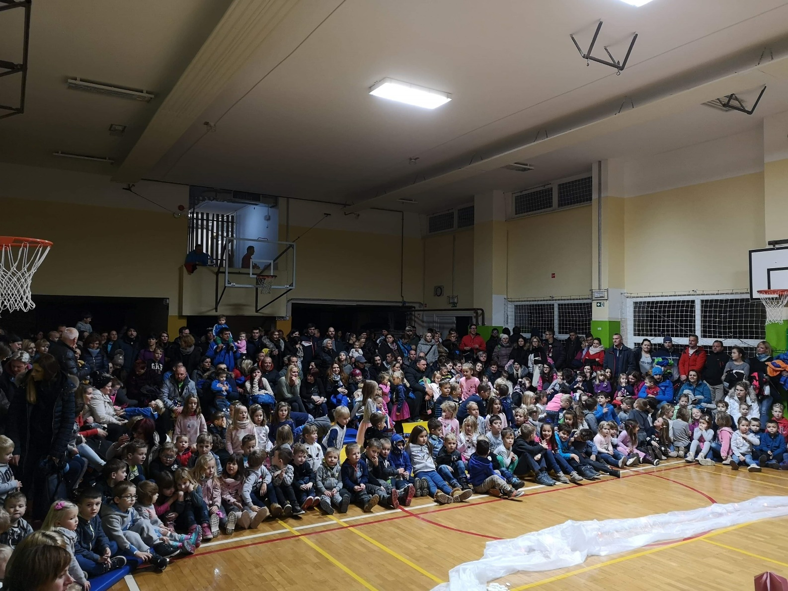
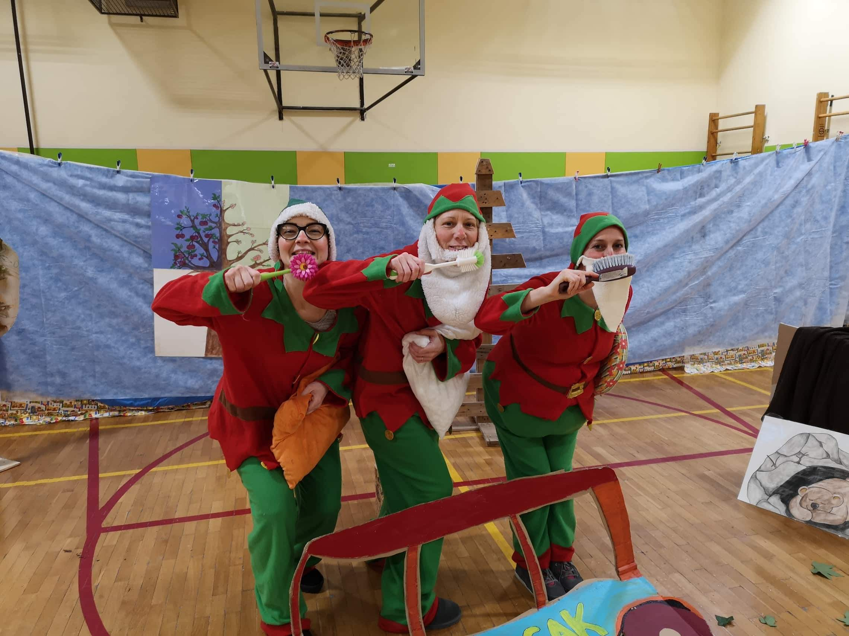

Slide 16
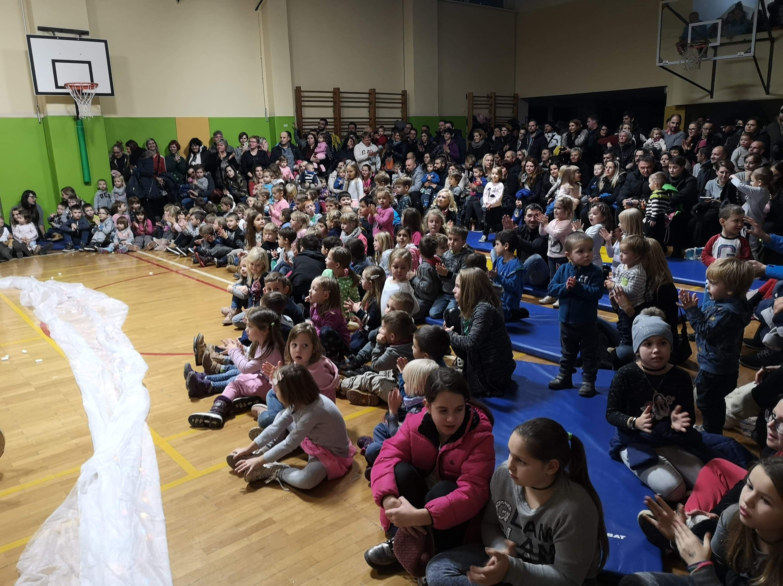

Slide 17
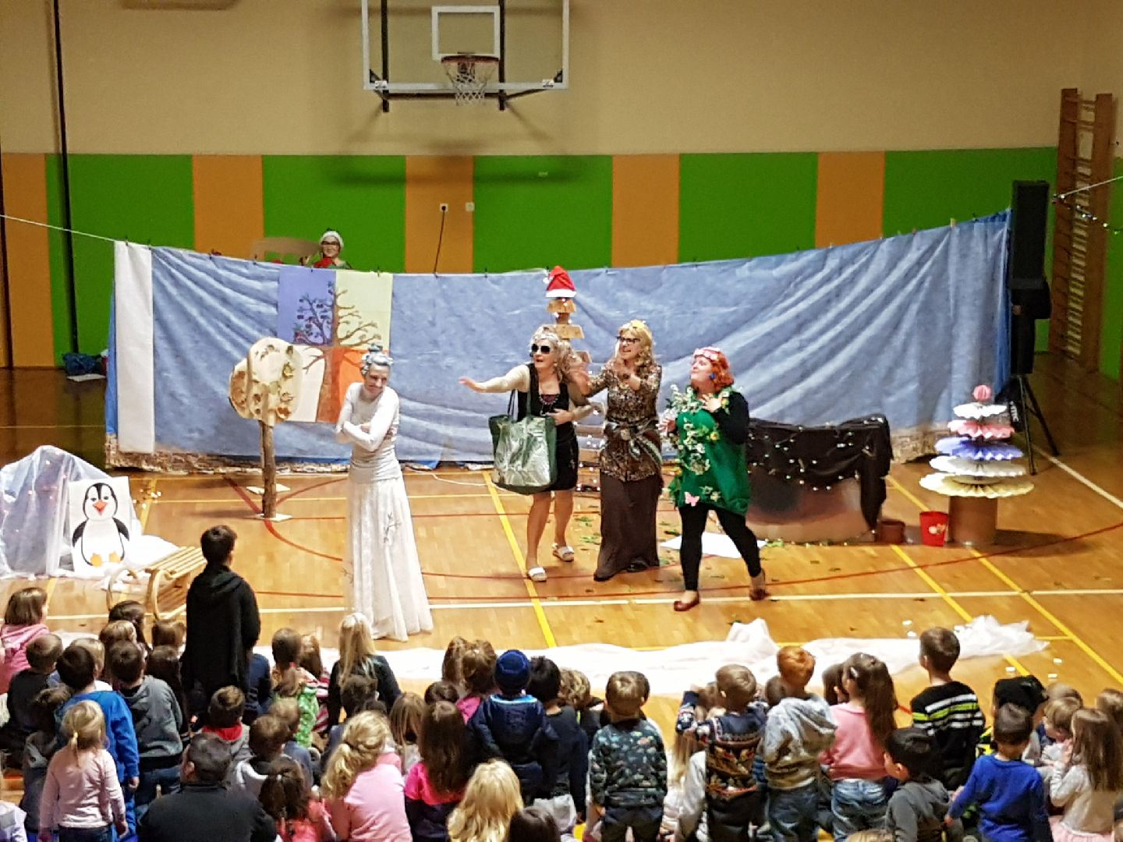

Slide 18
Za konec pa smo se posladkali še z dobrotami izpod rok naših otrok.

Slide 19
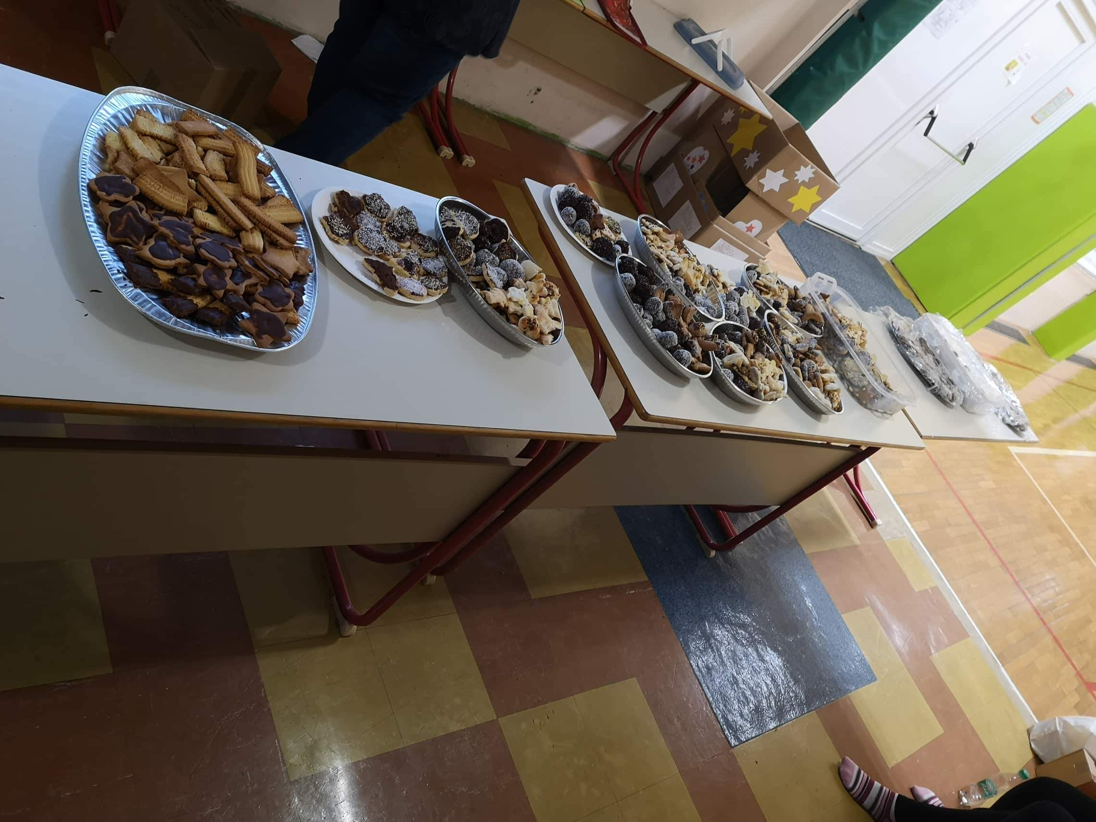
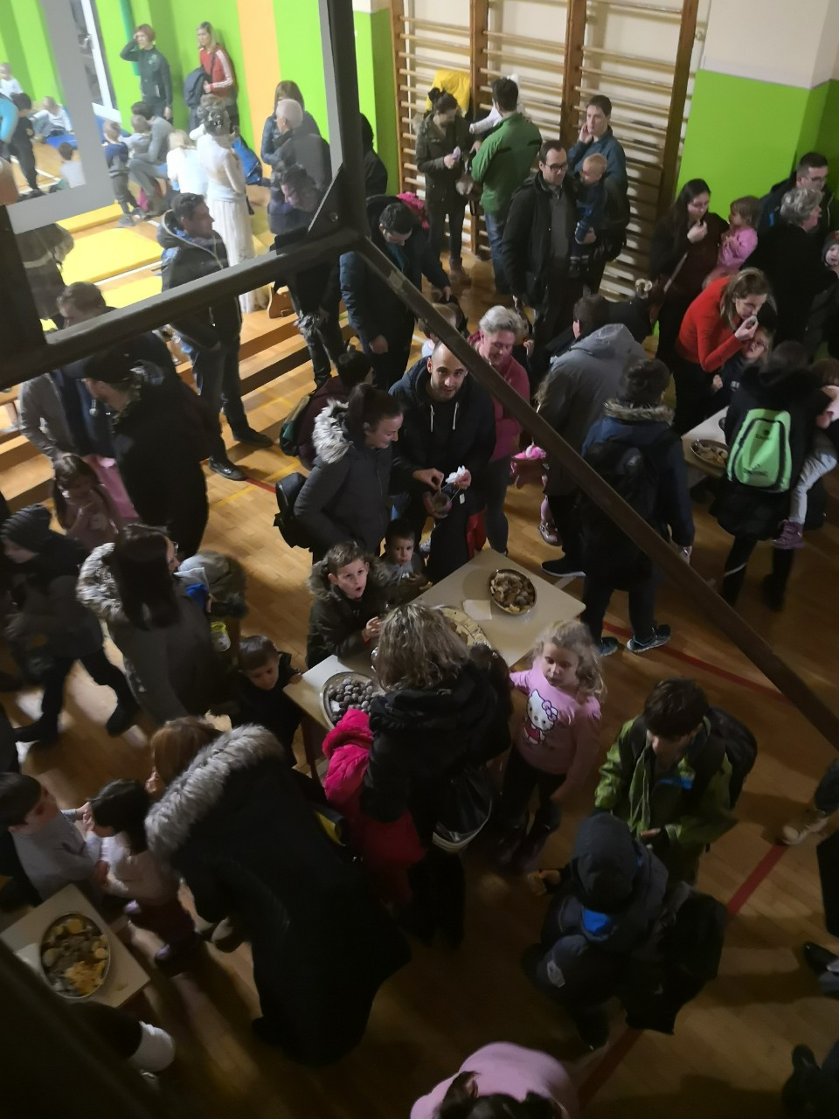

Slide 20
Pred prazniki nas je v vrtcu obiskala „Anina zvezdica“.
Skupaj z otroki smo pripravili pakete z hrano, za najbolj socialno ogrožene družine.

Slide 21
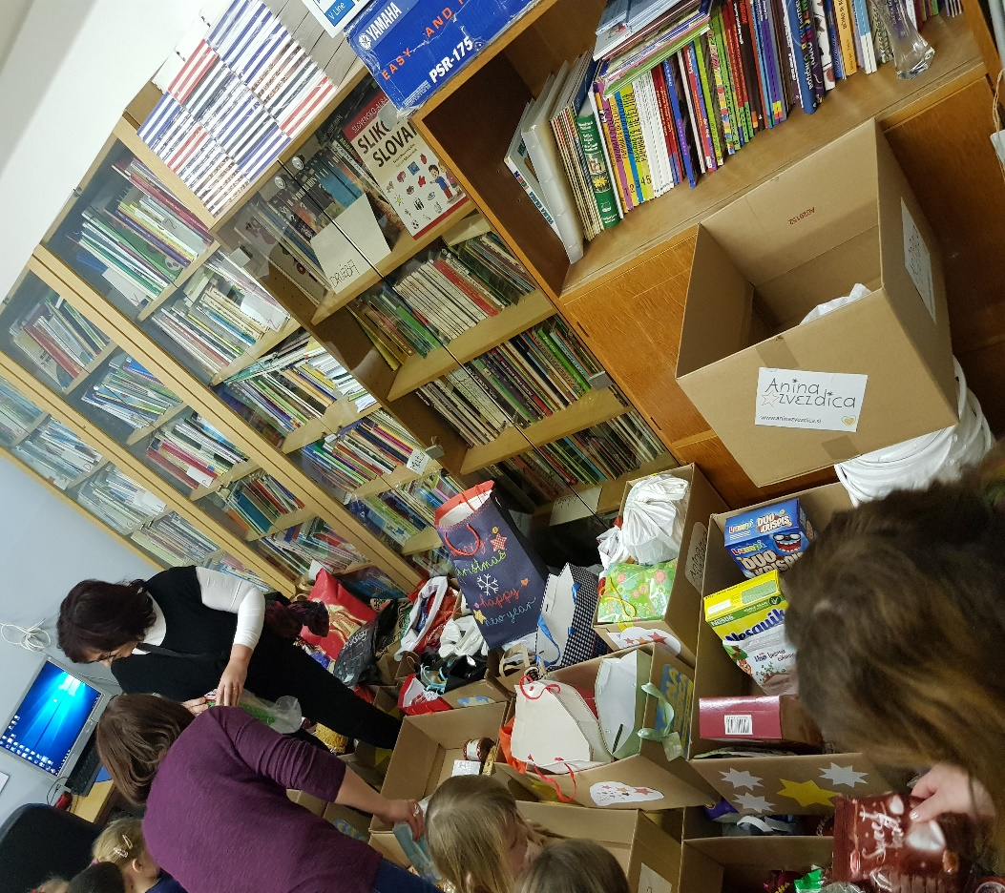
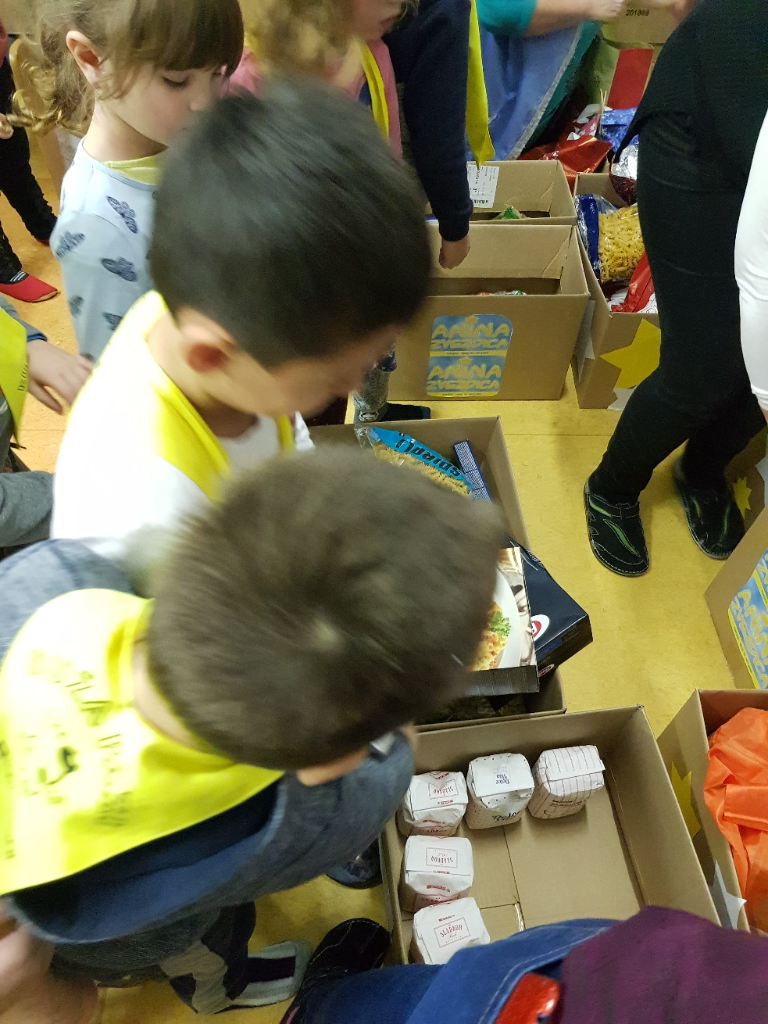

Slide 22
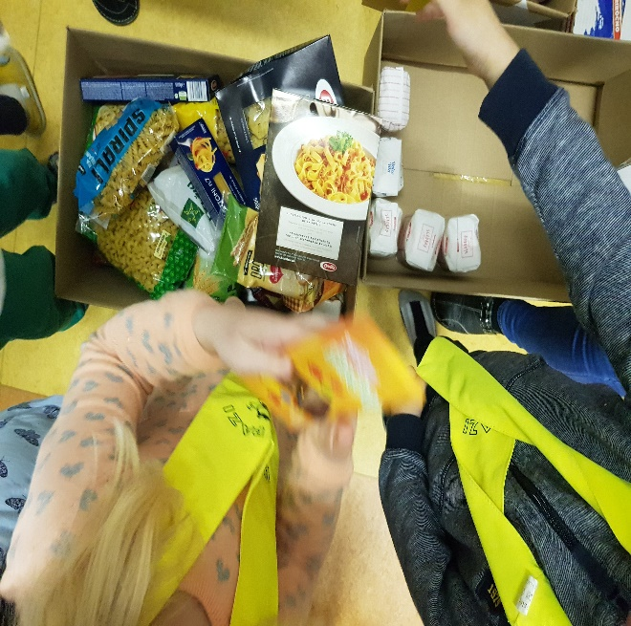
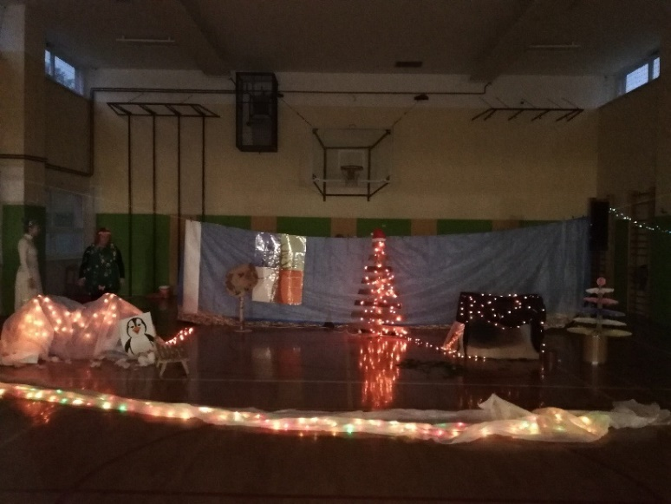
ZAHVALA
Hvala je le beseda, ki je veliko premajhna za vse vas, ki ste skupaj z nami pričarali čarobno popoldne. Otrokom smo podarili tisto kar šteje največ. Čas in spomine.
Skupaj smo zbrali preko 30 velikih paketov hrane in s tem olajšali praznike družinam v našem domačem kraju.
Hvala v imenu delavcev vrtca Hrastnik, otrok, družin in Anine zvezdice.
Nasvidenje v prihodnjem letu!
SREČNO 2019!

